Slide 1

TELEGRAM COMMERCE
TerStars
Автоматизированный магазин
Telegram Stars
От котировки и оплаты — до доставки и контроля заказа.
Продуктовая и техническая презентация
01
Notes:
TerStars — это Telegram-магазин для покупки Stars себе или в подарок. Пользователь проходит привычный сценарий внутри бота, а система фиксирует котировку, заказ, оплату и результат операции. В этой презентации я покажу не только интерфейс, но и внутренний денежный контур: от создания заказа до purchase-worker и Fragment. Важно: текущая локальная сборка запущена безопасно — с тестовой оплатой и симулированной доставкой; production-интеграции уже заложены в проект и включаются после настройки владельцем.
[Sources]
- Local project: README.md
- Generated decorative asset: .tmp_presentation/hero-star.png

Slide 2
TERSTARS · PRODUCT OVERVIEW
Купить Stars — так же просто, как оформить заказ
01
02
03
04
Выбрал
Увидел цену
Оплатил
Получил
→
→
→
Количество Stars
и получателя
Сумма считается
автоматически
Удобная оплата
в рублях
Stars приходят
получателю
Пользователь видит только главное
Цена · оплата · статус · результат
ВСЁ ВНУТРИ TELEGRAM
TerStars
02
Notes:
Для пользователя продукт выглядит очень просто: выбрать количество, получить актуальную котировку, оплатить и дождаться доставки. Минимум сейчас задан в 50 Stars, а верхний предел 100 тысяч — это операторский лимит проекта. Цена не хранится жёстко: сервис запрашивает цену Fragment и курс, затем применяет плавно уменьшающуюся наценку для крупных заказов. Нижняя полоса честно показывает текущий режим: котировка настоящая, но оплата и выдача демонстрационные. На следующем слайде — реальный интерфейс этого пути.
[Sources]
- Local project: app/config.py
- Local project: app/services/customer_pricing.py
- Local runtime configuration: selected non-secret .env values

Slide 3
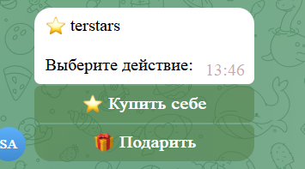
TERSTARS · PRODUCT OVERVIEW
Покупателю не нужно разбираться в технических деталях
РЕАЛЬНЫЙ ЭКРАН
02
03
04
СКРИНШОТ
СКРИНШОТ
СКРИНШОТ
→
→
Заказ
Оплата
Готово
Главное меню
Номер и итоговая цена
Одна понятная кнопка
Финальный статус заказа
Купить себе или отправить подарок
Короткий путь без сайтов, форм и лишних действий.
TerStars
03
Notes:
Это реальный стартовый экран TerStars: пользователь выбирает покупку себе или подарок. Далее бот поддерживает готовые пакеты и произвольное количество, показывает подтверждение, создаёт заказ и переводит к оплате. После изменения статуса бот редактирует сохранённое сообщение, поэтому история не превращается в цепочку противоречивых уведомлений. Пока у нас есть только главный экран; три серых окна — честные placeholders для реальных скриншотов созданного заказа, оплаты и выполненной покупки.
[Sources]
- User-provided screenshot: .tmp_presentation/bot-main.png
- Local project: app/bot/handlers/orders.py
- Local project: app/bot/order_messages.py
- Local project: app/services/order_worker.py

Slide 4
ДЕНЕЖНЫЙ КОНТУР
Покупка запускается только после подтверждённой оплаты
Telegram
→
Bot
→
Order Service
→
YooKassa
→
Verification
→
Purchase worker
→
Fragment
пользователь
polling + UI
фиксирует заказ
создаёт платёж
серверная сверка
единственный с seed
покупка Stars
Реальные состояния заказа
CREATED
→
WAITING_FOR_PAYMENT
→
PAYMENT_DETECTED
→
PAID
PURCHASE_PROCESSING
→
STARS_SENDING
→
COMPLETED
↘ MANUAL_REVIEW · REFUND_REQUIRED · WAITING_FOR_MERCHANT_BALANCE
СЕЙЧАС: TEST PAYMENT + TEST DELIVERY
TerStars
04
Notes:
Главное правило контура — клиент не может одним нажатием запустить покупку Stars. Сначала Order Service фиксирует сумму, получателя и котировку. Для YooKassa webhook не считается достаточным доказательством: backend заново получает платёж у провайдера и сверяет его с внутренним заказом. Только статус PAID допускает переход к purchase-worker. У worker отдельная роль и именно он получает seed hot wallet. Внизу показаны реальные статусы из кода и отдельные ветки для ручной проверки, возврата и нехватки операционного баланса.
[Sources]
- Local project: app/domain.py
- Local project: app/services/orders.py
- Local project: app/payment_gateway.py
- Local project: app/services/order_worker.py

Slide 5
TERSTARS · PRODUCT OVERVIEW
Каждая часть системы отвечает только за свою задачу
Сердце системы
YooKassa
Telegram
→
→
Принимает оплату и управляет заказом
Принимает заказ
и показывает статус
Принимает оплату в рублях
Заказ
Оплата
Фиксирует цену
Проверяет платёж
Выдача
Защита
→
Fragment API
Админ-панель
→
Отправляет Stars
Не допускает дублей
Цена и покупка Stars
Продажи и контроль
Контроль
Сообщения
Показывает продажи
Обновляет статус
История сохранена
Заказы · платежи · выдачи · действия администраторов
Любой этап можно проверить в админ-панели
TerStars
05
Notes:
Архитектура остаётся компактной: это один Python-проект без Redis, Celery и отдельного frontend. При этом ответственности разделены. Bot отвечает за Telegram-интерфейс, gateway — за рублёвые платежи, purchase-worker — за реальную выдачу, а admin — за операционный контроль. Общая точка правды — PostgreSQL: там заказы, платежи, попытки покупки, аудит и очередь уведомлений. В production эти роли разворачиваются отдельными контейнерами за Caddy, поэтому секрет кошелька можно передать только worker, а не всему приложению.
[Sources]
- Local project: app/services/container.py
- Local project: app/main.py
- Local project: app/payment_gateway.py
- Local project: docker-compose.yml
- Local project: deploy/Caddyfile

Slide 6
TERSTARS · PRODUCT OVERVIEW
ЗАЩИТА УЖЕ ВСТРОЕНА
Безопасность — простыми словами
01
Stars не выдадутся дважды
02
Деньги сначала проверяются
один платёж — одна выдача
статус сверяется у платёжной системы
повторный запрос безопасен
сумма совпадает с заказом
каждый шаг сохраняется
только потом покупаются Stars
03
Админка закрыта
04
Кошелёк изолирован
пароль и одноразовый код 2FA
секрет не виден боту и админке
у сотрудников разные права
доступ есть только у worker
подозрительные входы ограничиваются
используется отдельный hot wallet
Основной кошелёк владельца не подключается: для работы используется отдельный кошелёк с ограниченным балансом.
TerStars
06
Notes:
Безопасность здесь строится слоями. Секреты могут приходить из отдельных файлов Docker secrets, а seed кошелька подключается только к purchase-worker. В платежном слое есть повторная проверка YooKassa, idempotency keys, уникальные ограничения и блокировки строк в базе. Админка защищена паролем, TOTP, CSRF, ролями и ограничением попыток входа. На уровне контейнеров применяются read-only filesystem и no-new-privileges, а Caddy отвечает за публичный HTTPS-контур. При этом самый важный операционный принцип — отдельный hot wallet с ограниченным запасом, а не основной кошелёк владельца.
[Sources]
- Local project: SECURITY.md
- Local project: app/admin/auth.py
- Local project: app/admin/server.py
- Local project: app/logging_config.py
- Local project: docker-compose.yml

Slide 7
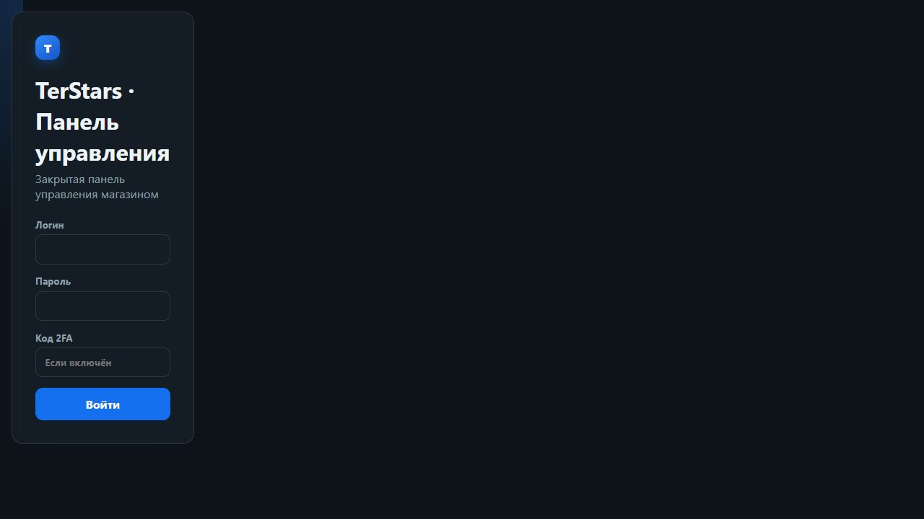
TERSTARS · PRODUCT OVERVIEW
Владелец видит всё важное в одном месте
Панель управления магазином
Продажи, заказы и состояние системы — без командной строки
Продажи
выручка и динамика
Заказы
оплата и выдача
Пользователи
история и доступ
Состояние
бот и интеграции
Действия
кто что изменил
Управление
стоп и запуск
РЕАЛЬНЫЙ ЭКРАН ВХОДА
Пароль · 2FA · защищённый вход
Настройки
цены и лимиты
TerStars
07
Notes:
На слайде показан реальный экран входа админ-панели. Внутренние страницы защищены, поэтому я не обходил пароль и 2FA ради скриншота. По коду подтверждены семь рабочих разделов: обзор, заказы, пользователи, безопасность, аудит, система и настройки. Владелец и администратор могут выполнять действия, поддержка получает ограниченную роль. При этом seed кошелька в админ-процесс не монтируется. Серый блок — единственный placeholder на этом слайде: его можно заменить снимком dashboard после входа владельца.
[Sources]
- Real local screenshot: .tmp_presentation/admin-login.png
- Local project: app/admin/server.py
- Local project: app/admin/views.py
- Local project: app/admin/panels.py
- Local project: app/admin/auth.py

Slide 8
Бот работает сам —
владелец только контролирует
БОТ ДЕЛАЕТ САМ
ВЛАДЕЛЕЦ
01
Считает актуальную цену
Пополняет рабочий кошелёк
держит небольшой запас для заказов
02
Проверяет оплату
Смотрит продажи
выручка, заказы и пользователи
03
Отправляет Stars
Решает редкие ошибки
возвраты и ручная проверка
04
Сообщает результат
Управляет магазином
цены, лимиты и остановка
Обычный заказ проходит без участия администратора.
08
Notes:
В штатной покупке администратор не должен вручную создавать заказ или нажимать отправку Stars: эти этапы выполняют сервисы и worker. Но проект не скрывает реальные обязанности владельца. Нужно поддерживать небольшой баланс hot wallet, следить за Fragment KYC-сессией и Telegram user session, настроить YooKassa, а также разбирать исключения и возвраты. Перед live-запуском документация требует preflight, backup и restore test, мониторинг и одну минимальную реальную покупку. Это делает автоматизацию управляемой, а не бесконтрольной.
[Sources]
- Local project: README.md
- Local project: PRODUCTION_CHECKLIST.md
- Local project: scripts/startup_check.py
- Local project: scripts/backup_postgres.sh

Slide 9
МОДЕЛЬ ДОХОДА
100 000 ₽ чистыми в месяц
Чем выше средний чек — тем меньше заказов нужно
250 Stars
1 000 Stars
2 500 Stars
5 000 Stars
381 ₽
1 523 ₽
3 805 ₽
7 609 ₽
227
58
24
12
заказов в день
заказов в день
заказа в день
заказов в день
≈ 15 ₽ чистыми с заказа
≈ 58 ₽ чистыми с заказа
≈ 143 ₽ чистыми с заказа
≈ 285 ₽ чистыми с заказа
В расчёте
KYC 0% · налог 4% · платёжная система 3,5% · покупка USDT +5,5 ₽ · VPS 500 ₽
Расчётная модель на текущей цене Fragment и курсе валют. Доход не гарантирован и зависит от спроса.
TerStars
09
Notes:
Цель модели — показать объём продаж, необходимый для 100 тысяч рублей чистыми после переменных расходов и VPS. Использована текущая котировка Fragment 0,015 USDT за Star без комиссии KYC, курс 84,5449 рубля за доллар, дополнительная стоимость покупки USDT 5,5 рубля, налог самозанятого 4 процента, комиссия платёжной системы 3,5 процента и VPS 500 рублей в месяц. Цена для покупателя рассчитана действующей логикой проекта с плавной наценкой: примерно 20,25 процента для 250 Stars, 20,10 процента для 1000 и 20 процентов для 2500–5000. При среднем заказе 5000 Stars требуется около 353 заказов в месяц, то есть примерно 12 в день. Это расчётный сценарий, а не обещание дохода: фактический результат зависит от спроса, курса и стоимости привлечения клиента.
[Sources]
- Fragment Stars API: https://api-fragment.duckdns.org
- Official exchange-rate source: https://www.cbr.ru/scripts/XML_daily.asp
- Local project: app/services/customer_pricing.py
- Local runtime pricing settings: non-secret values

Slide 10
ДНЕВНОЙ ДОХОД
Сколько заказов нужно для 1 000–2 000 ₽ в день
Расчёт чистой прибыли после комиссий, налога и дневной доли VPS
500 Stars
1 000 Stars
2 500 Stars
5 000 Stars
Средний чек 762 ₽
Средний чек 1 523 ₽
Средний чек 3 805 ₽
Средний чек 7 609 ₽
35
заказов
18
заказов
8
заказов
4
заказов
= 1 000 ₽ чистыми
= 1 000 ₽ чистыми
= 1 000 ₽ чистыми
= 1 000 ₽ чистыми
69
заказов
35
заказов
15
заказов
8
заказов
= 2 000 ₽ чистыми
= 2 000 ₽ чистыми
= 2 000 ₽ чистыми
= 2 000 ₽ чистыми
Самый простой ориентир
4–8 крупных заказов в день → примерно 1 000–2 000 ₽ чистыми
Расчётная модель, не гарантия дохода
TerStars
10
Notes:
Дневная модель использует те же исходные данные, что и месячный расчёт: Fragment 0,015 USDT за Star, KYC-комиссия 0 процентов, курс 84,5449 рубля, покупка USDT с доплатой 5,5 рубля, налог 4 процента, платёжная комиссия 3,5 процента и дневная доля VPS около 16,67 рубля. Количество заказов округлено вверх, чтобы чистый результат после всех перечисленных расходов был не ниже цели. Для среднего чека 762 рубля требуется около 35 заказов для 1000 рублей и 69 для 2000. При чеке 1523 рубля — 18 и 35 заказов; при чеке 3805 рублей — 8 и 15; при чеке 7609 рублей — 4 и 8. Реклама, возвраты и возможные изменения курса в модель не включены.
[Sources]
- Fragment Stars API: https://api-fragment.duckdns.org
- Official exchange-rate source: https://www.cbr.ru/scripts/XML_daily.asp
- Local project: app/services/customer_pricing.py
- Local calculation record: .tmp_presentation/income-model.txt

Slide 11
TERSTARS
Готовый магазин Stars — от оплаты до выдачи
КЛИЕНТ
→
БОТ
→
ОПЛАТА
→
СИСТЕМА
→
STARS
выбирает
создаёт заказ
проверяется
покупает
доставлены
Быстрая покупка
Безопасная оплата
Полный контроль
Весь путь внутри Telegram
Проверка и защита от дублей
Продажи и настройки в админке
TerStars
[Telegram / контакт]
[QR-код]
Понятно покупателю. Удобно владельцу. Готово к запуску.
11
Notes:
Финальная схема сводит проект к пяти звеньям: пользователь, бот, подтверждённая оплата, отдельный worker и доставка Stars. За простым интерфейсом остаются три системных преимущества: автоматизированная обработка, контролируемая платежная цепочка и операционное управление через админку и мониторинг. Сейчас проект полностью подходит для безопасной демонстрации. Для коммерческого live-запуска владельцу остаётся подключить собственные production credentials, hot wallet, Fragment KYC-сессию и пройти checklist. Контакт и QR-код оставлены placeholders, потому что в проекте нет подтверждённых публичных данных.
[Sources]
- Local project: README.md
- Local project: PRODUCTION_CHECKLIST.md
- Local project: app/domain.py
- Local project: docker-compose.yml

